Slide 2
تاریخچه:
منشأ اصلی کیوی جنگل های مناطق معتدله اطراف رودخانه یانگ تسه در چین بوده و ارقام مختلف آن به صورت پراکنده از سیبری تا اندونزی وجود دارند.
در ایران برای اولین بار در سال 1347 یک اصله نهال نر از نوع ”ماتوا“ و یک اصله نهال ماده از نوع ”آلیسون“ که رقم پر محصول، زودرس و دارای میوه های کوچک است از فرانسه وارد کشور شد و در رامسر کشت گردید.
با همكاري FAO درسال 1357 چهار رقم ماده بنام هايوارد، برونو، مانتي و آبوت و دو رقم نر بنام توموري و ماتوا از كشورهاي فرانسه و ايتاليا وارد و بعد از انجام تحقيقات لازم درسال 1367 اقدام به تكثير وتوزيع بين باغداران گرديد.
Golsaran.com

Slide 3
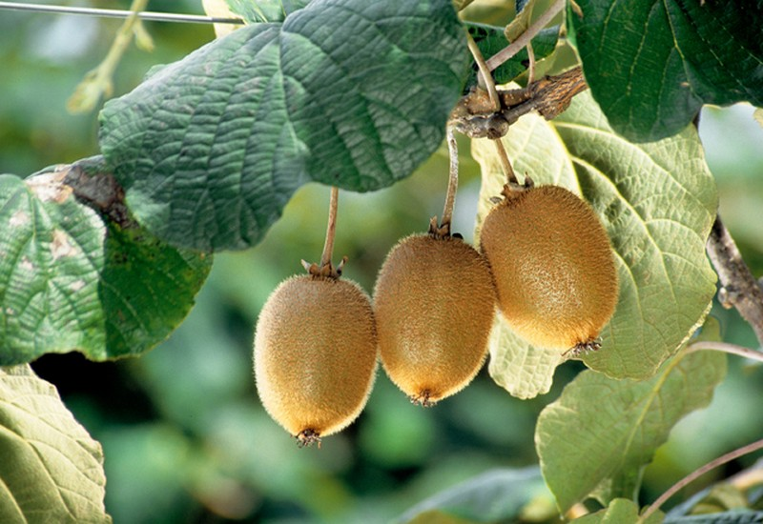
گیاهشناسی
تیره: Actinidiaceae
جنس: Actinidia
کیوی دارای 10 گونه است و از لحاظ تجاری دارای اهمیت جهانی است.
از بین این 10 گونه 7 گونه آن به عنوان گیاه زینتی و 3 گونه آن برای تولید میوه مورد استفاده قرار می گیرد که شامل:
A. chinensis
A. arguta
A. polygama
Golsaran.com

Slide 4
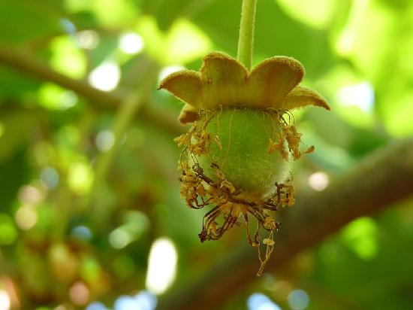
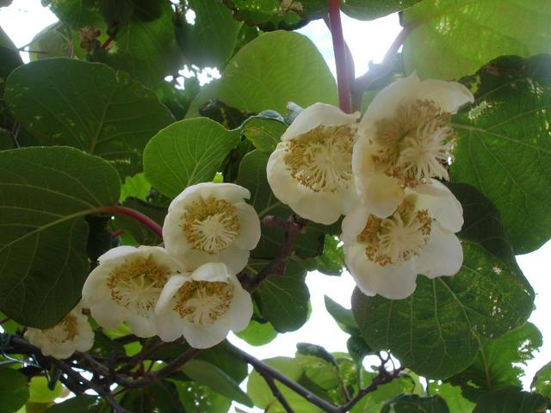
در کشور ما رقم های مختلفی از گونه A. deliciosa نظیر هایوارد، برونو، مانتی و آبوت کشت می شود.
کیوی درختی دو پایه و داراي بوته‌هاي نر و ماده است.
گل های کیوی بزرگ، سفید، جذاب و بطور کامل شکوفا هستند.
میوه کیوی سته و از یک تخمدان چند برچه ای منشأ می گیرد.
ميوه از اوايل آبان ماه قابل برداشت است و وزن متوسط ميوه در ايران70 گرم مي‌باشد.
Golsaran.com

Slide 5
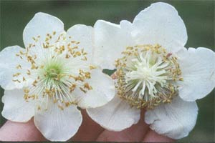
گل نر
گل ماده
Golsaran.com

Slide 6
سطح زیر کشت و مقدار تولید کیوی در ایران و جهان
براساس آمار FAO در سال 2010:
سطح زیر کشت کیوی در جهان 85588 هکتار با تولید سالیانه 1274207 تن می باشد.
در میان کشورهای تولیدکننده کیوی، کشور ایتالیا از نظر سطح زیر کشت و تولید محصول در مقام اول دنیا قرار دارد.
در ایران سطح زیر کشت کیوی 3100 هکتار و تولید سالیانه 34200 تن است.
Golsaran.com

Slide 7
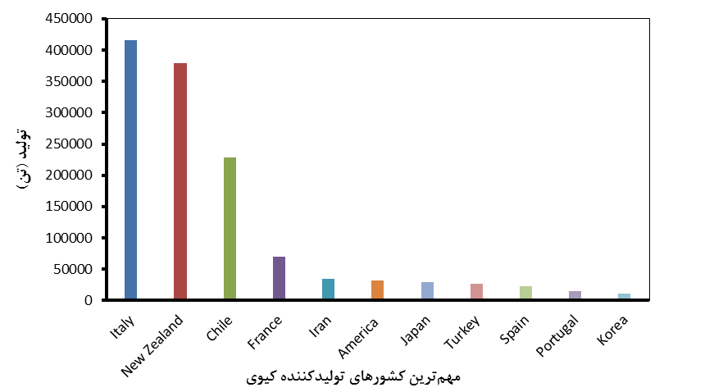
Golsaran.com

Slide 8
طبق آمارنامه وزارت كشاورزي درسال 1387 سطح زير كشت، ميزان توليد و عملكرد محصول کیوی در استان‌هاي شمالی ایران به شرح جدول زير است:
عملکرد (کیلوگرم در هکتار) | میزان تولید (تن) | سطح زیرکشت (هکتار) | استان | ردیف
31069/5 | 1876/6 | 96/3 | گلستان | 1
19172 | 39205/4 | 2788/4 | گیلان | 2
30033/4 | 180663/8 | 6679/3 | مازندران | 3
80275/9 | 221745/8 | 9564 | جمع | 4
Golsaran.com

Slide 9
ارزش غذایی
کیوی سرشار از ویتامین ث می باشد. مقدار پتاسیم آن از نظر وزنی تاحدی کمتر از موز است. همچنین دارای ویتامینA، ویتامین E، کلسیم، آهن و فولیک اسید می باشد.
کیوی خام نیز دارای مقادیر زیادی آنزیم حل کننده پتاسیم به نام پاپایین است که ازنظر تجاری برای نرم کردن گوشت مفید است اما احتمال دارد برای بعضی از افراد آلرژی زا باشد. بویژه افرادی که به پاپایاس یا آناناس حساسیت دارند مستعد حساسیت به این میوه هم هستند.
این آنزیم که براثر پختن میوه به سرعت از بین می رود استفاده از کیوی خام را در دسرهای حاوی شیر یا هر محصول لبنی دیگر نامناسب می کند.این آنزیم در عرض چند دقیقه درحالیکه بوی بسیار بدی تولید می نماید شروع به حل کردن پروتئین شیر می کند.
Golsaran.com

Slide 10
میوی کیوی غنی از ویتامین C می باشد و علاوه بر ویتامین C بالا حاوی ترکیبات مفید دیگر شامل ویتامین E، فلاونوئیدها، مواد معدنی و همچنین مقدار زیادی از رنگیزه ها به خصوص کلروفیل و کارتنوئید می باشد که نقش آنتی اکسیدانی دارند.
هر 100 گرم آن 300 ميلي‌گرم ويتامين C دارد كه تقريباً 2 برابر ميزان موجود در مركبات است.
Golsaran.com

Slide 11
تغییرات فصلی عناصر معدنی در میوه کیوی
غلظت مواد معدنی در طی دوره‌ی نمو و بلوغ میوه به علت رقابت مرتبط با رشد در سایز میوه کاهش می‌یابد.
در طول فصل رشد، غلظت مس، آهن، نیتروژن، فسفر، پتاسیم، سولفور و روی در گوشت به سرعت در طول 8 هفته اول رشد کاهش می­یابد و مقادیر بدست آمده تا زمان برداشت نسبتا ثابت مانده و یا فقط اندکی تغییر می کند.
در طول فصل، غلظت بر، کلسیم، منیزیم و منگنز به طور یکنواخت کاهش می یابد. غلظت منیزیم نیز در سرتاسر فصل با سرعت کمتری نسبت به کلسیم کاهش می‌یابد.
در آزمایش دیگر این نتیجه بدست آمد که در میوه کیوی غلظت نیتروژن به سرعت در طی 10 هفته بعد از گرده افشانی کاهش می‌یابد، در حالیکه غلظت پتاسیم تقریبا به طور خطی 7 هفته‌ بعد از گرده افشانی کاهش می یابد.
Golsaran.com

Slide 12
گرده افشانی
گرده‌افشاني کامل در کيوي نيازمند انتقال تعداد بسيار زيادي دانه گرده به سطح کلاله مي‌باشد که در مناطق تحت کشت اين محصول در ايران اين نياز تامين نشده، در نهايت منجر به توليد درصد قابل توجهي از ميوه‌هاي ريز و غيراقتصادي مي‌شود.
کیوی از نظر دشواری در گرده افشانی معروف است چون گلهای آن برای زنبورها جذاب نیستند. بعضی از تولید کنندگان گرده‌های جمع آوری شده را بر روی گلهای ماده می پاشند.
اما کلاً موفق‌ترین راه گرده افشانی اشباعی است که در این روش جمعیتهای بسیار زیادی از زنبورها را بوجود می آورند ( با قراردادن کندوها در باغها) که زنبورها به علت رقابت شدید برای تمامی گلهای موجود در مسافت پروازیشان مجبور به استفاده از گلهای کیوی می شوند.
Golsaran.com

Slide 13
گرده‌افشاني تکميلي در کيوي روي برخي از خصوصيات کمي محصول مانند طول، قطر، وزن، حجم ميوه و درصد به ميوه نشستن اختلاف معني‌داري را نسبت به شاهد نشان داد. در بعضي از تيمارها بيش از 20 درصد تفاوت در ابعاد و 50 درصد تفاوت در وزن و حجم محصول نسبت به شاهد مشاهده شد.
Golsaran.com

Slide 14
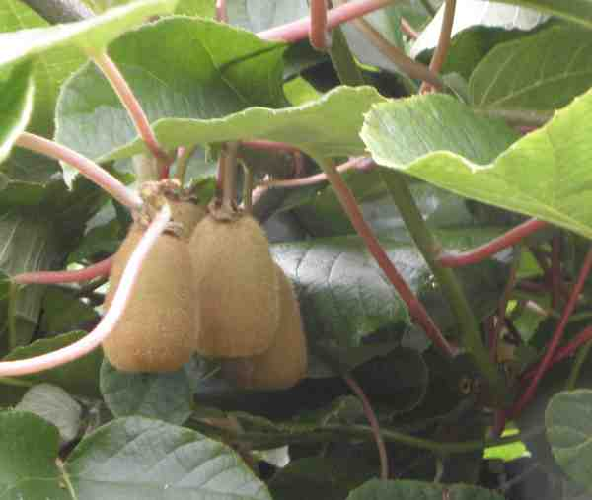
ارقام كيوي
گیاهان کیوی معمولاً دوپایه هستند یعنی هر گیاه کیوی یا نر است یا ماده. فقط گیاه ماده میوه می دهد، آن هم وقتی که توسط گیاه نر گرده افشانی می‌شود. برای سه تا هشت تاک ماده یک گیاه نر گرده افشان لازم است. تنها استثنا، یک نوع پیوندی از ژاپن به نام گونـه Issai است (Actinidia arguta x rufa) که گلهای کامل می دهد و می تواند خودش را بارور نماید؛ متاسفانه این گونه کم طاقت است و مقاومت آن از بیشتر اشکال A. arguta کمتر است و تولید کننده بزرگی بشمار نمی‌آید.
Golsaran.com

Slide 15
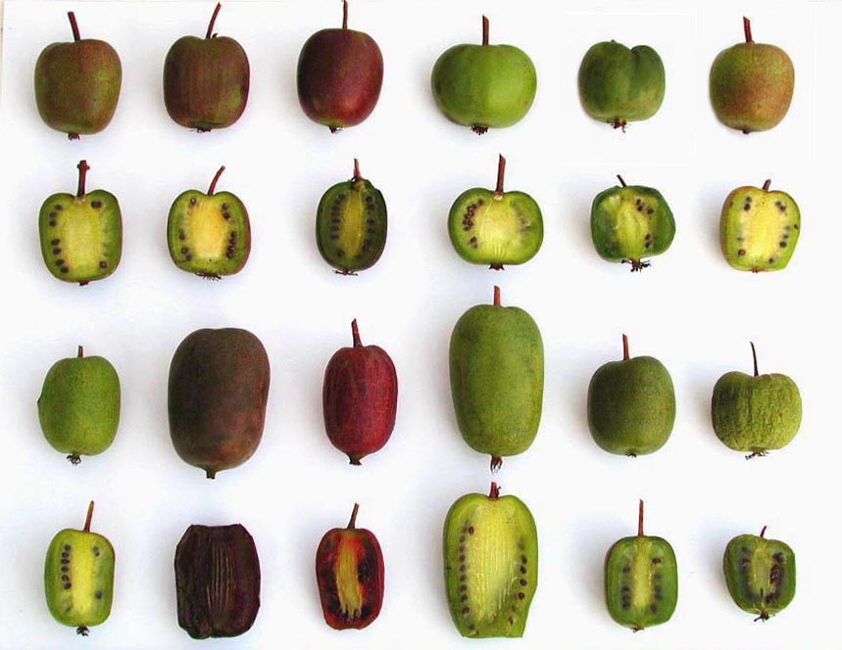
ارقام كيوي فروت موجود نتاج نهالهائي هستند كه درسال 1910 در نيوزيلند به بار نشستند. در آن سال نهالهاي بسيار زيادي از تكثير غيرجنسي بدست‌آمد كه ازبين آنها بهترين ارقام انتخاب شده، سپس در داخـــــل توده‌هاي مذكور بررسي هايي بعمل آمد و مشخصات آنها تعيين و بالاخره اسامي آنها بصورت قطعي اعلام شد (Mouat,1958)، ارقام تجارتي مهم ماده عبارتند از: آبوت، آليسون، برونو، هايوارد و مونتي و ارقام نر ماتوا و توموري.
بعلت نزديكي ژنتيكي ارقام كيوي‌فروت، اختلاف صفات آنها خيلي كم است، به نحوي كه از نظر شكل ظاهري يا مشخصات ساقه، شاخه و برگ قابل تشخيص نيستند، گل دادن و باروري آنها نيز دقيقاً متمايز نيست.
Golsaran.com

Slide 16
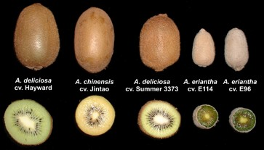
Golsaran.com

Slide 17
ارقام نر
روي اين اصل تعدادي از ارقام نر در دنيا بمنظور بهره‌گيري بيشتر مورد بررسي قرار گرفته و دو رقم از آنها با در نظر گرفتن كليه شرايط اقليمي مناطق پرورش و نوع ارقام ماده، بهتر از ساير ارقام تشخيص داده شده و انتخاب گرديده اند كه عبارتند از:
ماتوا (Matua):
در اين رقم پرزهاي پايه گل‌آذين بلند و گلها بصورت گروهي و معمولاً سه‌تائي اوايل فصل ظاهر مي‌شود و دوام گلهاي آن از ساير ارقام نر طولاني‌تر است. اين رقم تلقيح كننده خوبي براي ارقام ماده زودرس و متوسط‌رس است و در نتيجه در مناطق توليد كيوي مورد استفاده زيادي است. همچنين اين رقم از قدرت گرده‌دهي خوبي برخوردار است.
توموري (Tomuri):
در اين رقم پرزهاي پايه گل‌آذين بلند و گلها بصورت گروهاي پنج‌تائي بوده و ديرتر از رقم ماتوا گل مي‌كند، ‌در نتيجه اين رقم براي تلقيح واريته هايوارد كه نسبتاً ديرگل است ، مناسب مي‌باشد.
Golsaran.com

Slide 18
ارقام ماده
آبوت (Abbott):
اين رقم زود گل و زودرس بوده و پرمحصول مي‌باشد. شكل ميوه استوانه‌اي و اندازه آن متوسط و نسبت به دو رقم هايوارد و برونو كوچكتر بوده و روي آنرا پرزهاي متراكمي پوشانده است كه در موقع برداشت و حمل و نقل قسمتي از آنها ريزش مي‌كند. طعم ميوه خيلي شيرين بوده و ميزان اسيد اسكوربيك در آن نسبت به ساير ارقام غير از آليسون كمتر است و بخاطر صفات مذكور مورد علاقه توليدكنندگان قرار دارد. وزن متوسط آن 58 گرم، طول 7، عرض 4 سانتي‌متر در شمال ايران ثبت شده است.
آليسون (Alisson):
اين رقم شباهت زيادي به رقم آبوت دارد با اين تفاوت كه ميوه آن كمي پهن تر است، يعني عرض آن نسبت به طول بطور نسبي بيشتر است.گلبرگهاي رقم آليسون در كنار هم بخوبي قرار گرفته‌اند كه قسمتي از هر گلبرگ، گلبرگ مجاور را مي‌پوشاند وحاشيه مجعد دارند. اسيداسكوربيك آن در حد پائيني است. از آنجا كه ميزان توليد آن زياد نيست، بيشتر به عنوان پايه براي تكثير ساير ارقام كيوي مورد استفاده قرار مي‌گيرد. اين رقم اولين واريته وارده به ايران بوده و وزن ميوه آن حدود 50 گرم است. در شمال ايران بسيار زودرس بوده و اواسط مهرماه قابل برداشت مي‌باشد.
Golsaran.com

Slide 19
برونو (Bruno):
اين رقم درسال 1920 توسط شخصي بنام Bruno بدست آمده است. ميوه رقم برونو از ميوه ساير ارقام كيوي بخاطر شكل كشيده آن كه در طرف دم ميوه باريكتر مي‌شود بخوبي قابل تشخيص است. طول ميوه در اين رقم زياد و رنگ آن قهوه‌اي تيره و پرزهاي خيلي متراكم وكوتاه و زبر دارد. بيشترين اسيد اسكوربيك را در ميان ارقام كيوي دارد. باردهي آن خيلي زياد است و ميوه آن براي تهيه مربا، ژله و كمپوت مناسب‌تر است زيرا پوست‌گيري آن در آب سرد بخوبي و بدون لك انجام مي‌شود. بعلت مقاومت زيادي كه به سرما دارد وفراواني ميزان محصول اخيراً بيشتر مورد توجه باغدارن كيوي در اطراف ساري قرار گرفته است. وزن متوسط ميوه اين رقم در ايستگاه تحقيقات كشاورزي رامسر 72 گرم، طول 7 و عرض 3/4 سانتي‌متر گزارش شده است.
Golsaran.com

Slide 20
هايوارد(Hayward) :
رقم Hayward بطور تصادفي توسط باغداري به همين نام بدست آمده و درسال 1934 در كاليفرنيا مورد كشت و كار قرار گرفته و بنام ايستگاه پرورش نهال آن chico ناميده شده است و محبوبترين واريته كيوي در تمام مناطق توليد است كه علت آن بزرگ بودن اندازه ميوه، شكل تخم مرغي و كيفيت انبار ماني بالاي آن است. ميوه پهن و قطور است يعني نسبت عرض به طول آن زياد است. ازنظر عطر و طعم نيز بهتر از ارقام ديگر بوده مقدار قند و اسيد اسكوربيك آن بالا است. نسبتاً دير گل و پرمحصول بوده و بعنوان يك رقم صادراتي پرورش مي‌يابد. بنابراين به ارقام گرده دهنده دير گل نياز دارد كه به تعداد كافي دركنار آن غرس شده باشند. وزن متوسط آن درنيوزيلند تا 100 گرم گزارش گرديده ولي در ايران حدود 84 گرم با طول 7/7 و عرض 6/4 سانتي متر گزارش شده است.
مانتي (Monthy):
اين رقم از نظر شكل ظاهري شبيه آبوت و نسبت به ارقام فوق الذكر دير گل تر است. درختان رقم مانتي ميوه زيادي توليد مي‌كنند، بنابراين نياز مبرمي به تنك كردن دارند. طعم اين ميوه بعلت بالا بودن اسيد استيك ترش است و به همين علت كمتر مورد علاقه باغداران شمال ايران قرار گرفته است. وزن متوسط آن در ايران 68 گرم با طول 8/6 وعرض 3/4 سانتي متر گزارش شده است.
Golsaran.com

Slide 21
بیوتکنولوژی
تکنیک های زیست مولکولی مکمل روش های قدیمی اصلاح هستند. بیوتکنولوژی
می تواند موجب تسریع اصلاح کیوی و ایجاد شانس های بیشتردر اصلاح آن شود.
روش هایی نظیر استفاده از پلوییدی و نجات جنین در کوتاه مدت ارزشمند به نظر میرسند. در حالیکه انتقال ژن ممکن است در آینده سودمند باشد.
باز آبی گیاهان درلوله ی آزمایش برای انتقال ژن لازم است در آزمایشاتی مشخص شده است که در گونه های (A.ctinida) نظیر (A.arguta، A.chinensis، A.delciosa،A.polygama ) پاسخ به کشت بافت بسیار بهتر از دیگر گیاهان چوبی است. بیشتر کارهایی که بر روی واریته های تجاری کیوی انجام شده است، اغلب همراه با استفاده از ریز ازدیادی یا تشکیل ریز نمونه های متنوع از بافت کالوس بوده است.
Golsaran.com

Slide 22
کیوی هم میوه ای شبیه سایر میوه ها می باشد؛ اطلاعات بسیار کمی در مورد تغییرات ژنتیکی، چگونگی توارث، ویژگی ها و صفات کلیدی آن دردسترس می باشد. برای انتخاب بهترین استراژی های اصلاحی مقداری اطلاعات نیاز است.
اثرات پلوییدی
تاکنون برای ریز گونه های مورد بررسی وجود 21 دیپلویید، 13 تتراپلویید، 2 هگزاپلویید گزارش شده است.
تفاوت های موجود در مراحل پلوییدی، می تواند هیبریداسیون بین گونه ای و تلاش به منظور بهبود بخشی تجارتی میوه ی کیوی و تولید هیبریدهای جدید را با مشکلات بسیاری روبرو کند.
در استفاده از گیاهان دیپلویید و تتراپلویید از A.chinisis می توان برای موفقیت در کار اصلاحی از روش های کشت بافت نظیر کشت آندو سپرم استفاده نمود و میتوان گیاهان را در سطوح پلوییدی مختلفی نظیر 2x، 3x، 4x، 5x و 6x ایجاد نمود.
Golsaran.com

Slide 23
اصلاح جهشی
کلون های مختلف در بهبود بخشیدن به کولتیوار ها و محصولات بسیاری نظیر سیب و مرکبات ابزارهای مناسبی هستند به خاطر سیستم هرس cane در درختان نظیر سیب وکیوی پوشانیدن گل های مختلف با کیسه های مخصوص برای جلوگیری از گرده افشانی های نا خواسته مشکل است. اگر موتاسیون در هنگام شاخه زنی در زمستان اتفاق بیافتد امکان ظهور میوه های غیر طبیعی در پاکت وجود دارد.
به همین علت در Hayward اهداف اصلاحی مورد نظر به عنوان مثال بهبود طعم، تفاوت در تاریخ رسیدگی، افزایش میزان ویتامین c، تحقق نیافت.
Golsaran.com

Slide 24
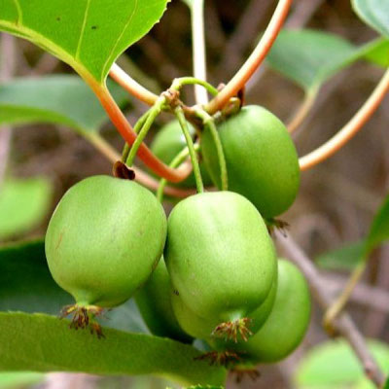
Golsaran.com

Slide 25
اصلاح جمعیت
انتخاب توده برگرداننده در اصلاح کيوي، اين اجازه را ميدهد که براي نگهداري تغييرات ژنتيکي، تکرار آللهاي مساعد را افزايش دهيم . گياهان مطلوب در هر مرحله اي براي استفاده به عنوان والدين يا براي بست بيشتر پتانسيل تجاري کولتيوار ها زياد مي شوند .
جمعيت پايه شامل کلون هاي نر انتخابي و چندين رقم ماده نيوزيلند بود. بذر حاصل از گرده افشاني آزاد پايه هاي مادري در اين جمعيت براي استقرار نسل بعد استفاده گرديد. با استفاده از اين روش فراواني ژن هاي کنترل کننده صفات نامطلوب در کل جمعيت که شامل پايه هاي ماده هم مي شود، در هر نسل تظاهر بيشتري خواهد يافت. از آنجا که کيوي يک گياه دو پايه مي باشد، تنها نيمي از ژن هاي افزاينده مورد استفاده مي باشند زيرا فقط پايه هاي نر غيرمستقيم انتخاب مي گردند. در انتخاب دوره اي زمان يک دوره کامل براي هر نسل کيوي حدودا 5 فصل رشد است که يک يا دو فصل آن مربوط به گلدهي و ميوه دهي مي باشد.
Golsaran.com

Slide 26
کنترل تلاقی ها
سازگاری بین گونه ای:
در طي آزمايشاتي که صورت گرفت با بررسي چندين گونه از Actinidia معلوم شد که تلاقي هاي درون گونه اي برخي از ژنوتيپ هاي نر و ماده موفقيت بالاتري را به همراه داشته است. در طرح هاي تلاقي که شامل انواع گرده افشاني ممکن در ميان والدين نر و ماده انتخاب شده بود، ممکن است حالاتي نظير تفاوت معني دار در ميوه ها، سقط جنين موجود در بذر ميوه ها يا مرگ بذر جوانه زده يا دانهال رويت گردد.
به هر حال در بيشتر تلاقي هاي درون گونه اي موفقيت حاصل شد. در دانه هاي موجود در هر ميوه بين نهال ها رابطه برادر-خواهر تني برقرار است. نقص در بذور حاصله از تعدادي از تلاقي هاي بين گونه اي موجب مي شود که ما نسبت به وجود تفاوت در سطح پلوئيدي مضنون گرديم.
نتایج جالبی از تلاقی های گل های دو جنسی در پایه های میوه دهنده مختلف x نرهای بارور و نرهای بارور هرما فرودیت به وجود آمد.
Golsaran.com

Slide 27
هیبریداسیون بین گونه ای
رنج گسترده تغییرات مورفولوژیکی که در میان گونه های Actinidia دیده می شود نشان میدهد که هیبریداسیون بین گونه ای می تواند یک استراژی مفید برای ترکیبات مطلوب صفات مورد نظر باشد.این امر ممکن است در نتیجه ایجاد ویژگی های جدید نظیر گلدهی چند گانه یا تک پایگی باشد.(Ke et al.,1992) تلاقی های بین گونه ای به طور متداول موفق بوده اند .
که شامل تلاقی ما بین والدین مشابه یا متفاوت واینتر پلویید همانند تلاقی های مناسب اینتر پلویید می باشد
Golsaran.com

